Slide 1
FIP studieområdet, hhx 18.12.19

Slide 2
Velkommen
Tak for flot fremmøde!
Praktisk information
Lokaler
Internet
Materialedeling: kortlink.dk/244vn

Slide 3
Fokus på årets FIP: SOP
SOP ligner SRP og DIO meget – men…
Hvordan er vi bedst klædt på til de nye elementer
Vejledning i forhold til elevernes problemformuleringer
Undervisningstid i SOP-perioden
Mundtlig eksamination på baggrund af skriftligt produkt
Fagenes bidrag til SOP
SOP tages også op på leder-FIP i januar
Notes:
Mundtligt: Erfaringer fra htx’s første forløb.

Slide 4
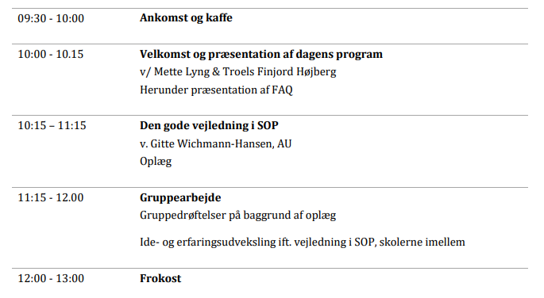
Program
kortlink.dk/244vn

Slide 5
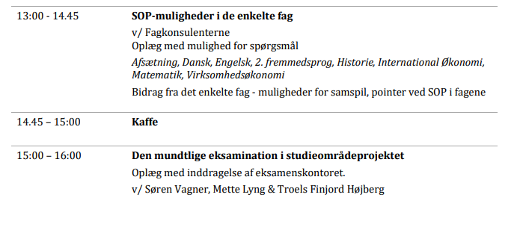
Program

Slide 6
FAQ
https://emu.dk/hhx/studieomradet/faq
Oftest stillede spørgsmål og erfaringer, også fra htx og stx.
Punkter om hele studieområdet, men SOP fylder meget
Mulighed for løbende opdatering
Notes:
Her kan findes mange svar.

Slide 7
Oplæg – den gode vejledning
v. Gitte Wichmann-Hansen, AU

Slide 8
Gruppedrøftelser
I grupper af 4
3 min. til hver person:
Hvordan er jeres SOP-periode tilrettelagt?
Hvordan arbejder I med vejledning i forbindelse med problemformulering og undervisningstid i selve SOP-fasen?
Herefter generel dialog i gruppen omkring opmærksomhedspunkter i vejledningen.
Medtag 2 væsentlige pointer fra gruppens drøftelser omkring vejledningen i SOP og diskuter på baggrund af dialogen, hvor I ser de største gevinster og udfordringer i SOP-planlægningen
https://padlet.com/tfh/faa3rjxg6peu

Slide 9
Mundtlig eksamination i SOP
Notes:
Programpunkt 15.00-16.00

Slide 10
Udgangspunkt
Elevens undersøgelse – ”sagen”. Undren/område samt fagkombination.
Eleven udarbejder en problemformulering:
Afgrænsning
Undersøgelse
Metoder
Materiale
(evt.) justerede problemformulering udgør elevens opgaveformulering.
Som underviser sikre, at den stillede opgaveformulering giver mulighed for at eleven kan demonstrere opfyldelse af de faglige mål:
Notes:
Desuden:
Det fremgår tydeligt, hvad der skal undersøges
• Opgaveformuleringen er konkret og afgrænset
• Opgaveformuleringen indeholder fagspecifikke såvel som tværgående faglige krav
• Opgaveformuleringen indeholder forskellige taksonomiske niveauer
• Der lægges op til teoriinddragelse og anden faglighed fra de involverede fag
• Der er mulighed for at demonstrere selvstændighed
• Der er mulighed for at demonstrere opfyldelse af de faglige mål for studieområdet

Slide 11
Udgangspunkt
Opfyldelse af de faglige mål for SO:
beherske relevante faglige mål i studieområdets fag
formulere og analysere en problemstilling ved at kombinere viden og faglige metoder fra flere forskellige fag
perspektivere besvarelsen af en problemstilling i forhold til kulturelle, økonomiske og politiske temaer i samtiden
reflektere over forskellige fags og faglige metoders muligheder og begrænsninger
søge, udvælge og behandle relevant faglig information
forholde sig kritisk til faglig information og eget arbejde
formidle flerfaglige problemstillinger og resultater mundtligt og skriftligt
beherske mundtlige og skriftlige fremstillingsformer.

Slide 12
Før den mundtlige eksamination
Drøftelse før eksaminationen – hvordan og hvorfor?
Styrker og svagheder, evt. mangler og muligheder for perspektivering.
Desuden notere sig i hvilken grad rapporten opfylder bedømmelseskriterierne for det skriftlige produkt:
I hvilket omfang opgaveformuleringen er besvaret
Relevant udvælgelse, anvendelse og kombination af viden og metoder fra de indgående fag
Faglig indsigt og fordybelse og evne til at sætte sig ind i relevante nye faglige områder
Anvendelse af relevant materiale
Faglig formidling og fremstillingsform.

Slide 13
Struktur for elevens oplæg
Forslag til struktur (ramme)
1. Tydeliggør din problemstilling og opgaveformulering. Hvorfor er disse interessante, væsentlige?
2. Hvad var konklusionerne på problemstillingen og opgaveformuleringen, hvis du kom frem til en løsning (konklusion)? Hvis ikke du kom frem til en løsning kan du præcisere, hvorfor det ikke var tilfældet og hvad du kunne gøre for at løse problemstillingen.
3. Hvilke faglige metoder og værktøjer anvendte du for at løse opgaveformuleringen? Hvordan har fagene bidraget og hvad betød det for resultaterne?
4. Perspektiver projektets problemstilling til aktuelle kulturelle, økonomiske og/eller politiske temaer af relevans for studieområdet:

Slide 14
Struktur for elevens oplæg
Perspektiver projektets problemstilling til aktuelle kulturelle, økonomiske og/eller politiske temaer af relevans for studieområdet: Sætte opgaven i en større kontekst.
Spørgsmål til eleven: I hvilken retning peger din opgave i? Hvorfor er din opgave relevant i et større perspektiv? Hvad er der af aktuelle, virksomhedsnære og autentiske perspektiver i din opgave?
Konkrete eksempler: - Valgresultatet i Storbritanniens betydning for indtrædelse på markedet - Tendenser i det amerikanske samfund, der gør, at denne målgruppe er stærk - Konsekvenser for klimaet ved denne virksomhedsstrategi - Historisk perspektiv på Kinas position
Notes:
Omvendt er det selvfølgelig ikke meningen, eleven skal åbne op for en ny undersøgelse eller nye fag

Slide 15
Eksamination
Skal adressere:
De faglige mål for studieområdet
Den konkrete undersøgelse/besvarelse af opgaveformulering
Inddragelse af relevante metoder og materialer
Mundtlige bedømmelseskriterier:
Den mundtlige præsentation af rapporten og dens vigtigste konklusioner
faglig dybde og selvstændighed
forståelse af de indgående fags og faglige metoders muligheder og begrænsninger i forhold til arbejdet med studieområdeprojektets problemstillinger
perspektivering af projektets problemstillinger til aktuelle kulturelle, økonomiske og/eller politiske temaer af relevans for studieområdet
formidling af centrale konklusioner og refleksioner.

Slide 16
Samlet bedømmelse
Helhedsvurdering på baggrund af de skriftlige og mundtlige bedømmelseskriterier
Enkeltelementer kan ikke i særlig grad påvirke bedømmelsen
Skriftlighed og mundtlighed vurderes ligeligt – også selvom der er stor divergens
Hvilket samlet indtryk af SOP står tilbage efter den mundtlige eksamination

Slide 17
Afrunding og evaluering
Husk at udarbejde den formaliserede evaluering, tilsendt pr. mail.

Slide 18
Tak for i dag…

